Slide 1

Servicios de Educación Básica e Inicial de Calidad
1
El programa busca atender a todos los alumnos inscritos en escuelas públicas de educación básica: preescolar, primaria y secundaria, en todos sus servicios, así como también los alumnos de educación inicial escolarizada. Objetivos y estrategias del programa: Objetivo 1. Mejorar la cobertura y retención en todos los niveles educativos en línea con la NEM. Objetivo 2. Asegurar que el Sistema Educativo Estatal ofrezca educación pertinente y de calidad. Estrategia 1.2. Fortalecer los mecanismos que permitan la permanencia en el aula. 1.2.3. Reforzar el Sistema de Tutorías Académicas. 1.2.4. Asegurar una evaluación diagnóstica apegada a la realidad de las escuelas de educación básica para apoyar a los estudiantes que se encuentran en riesgo de rezago académico. Actividades que realiza el programa: Establecer la lógica para la distribución de libros. Capacitar a los directores de secundaria sobre la selección vía web de los libros de texto de secundaria. Capacitar en el manejo del Sistema de Evaluación Diagnóstica en Escuelas Públicas de Educación Básica (EPEB) a los supervisores de educación básica. Aplicar el Sistema de Evaluación Diagnóstica en EPEB en EPEB. Diseñar las estrategias globales de mejora escolar (EGME) por los CTE. Implementar el Programa Escolar de Mejora Continua (PEMC) en EPEB. Gestionar los requerimientos operativos en apoyo al Programa de Formación Continua. Asignar tutores a docentes de EPEB. Conformar la estructura de operación del Sistema de Asesoría Académica a la Escuela (SAAE). Apoyos y/o servicios que el programa entrega: Libros de texto gratuitos para los alumnos de educación básica en Sinaloa distribuidos por zonas escolares. Sistema de Evaluación Diagnóstica en EPEB instalado. Programa de Formación Continua ofrecido a las figuras educativas de EPEB. Sistema de Asesoría Académica a la Escuela (SAAE) proporcionado.
Descripción del Programa

Slide 2

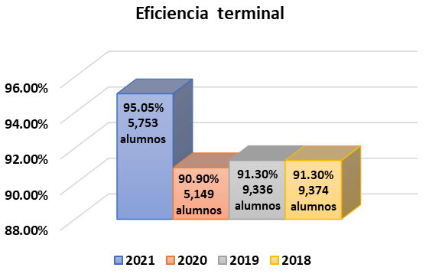
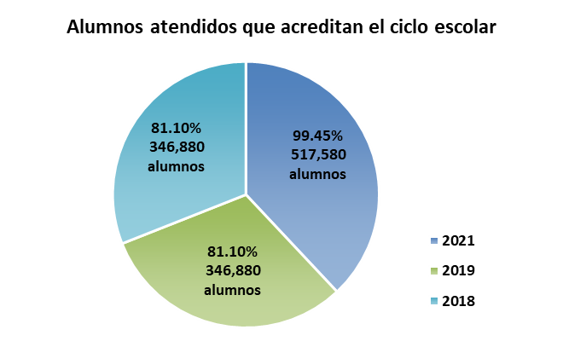
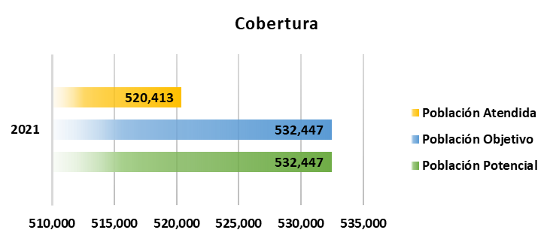
Servicios de Educación Básica e Inicial de Calidad
2
¿Cuáles son los resultados del Programa y cómo los mide?
En el ejercicio fiscal 2021, el programa obtuvo un avance del 95.05%, (5,753 alumnos) en lo que se refiere a la eficiencia terminal de alumnos de educación básica, aumentando un 4.15% con respecto a lo que se obtuvo en ejercicio fiscal 2020 (90.90%, es decir, 5,149 alumnos). Por lo que se refiere a los alumnos atendidos que acreditan el ciclo escolar, se tenía una meta establecida del 90% (479,202 alumnos) y se obtuvo un avance del 99.45% (517,580 alumnos), se puede observar que se superó la meta establecida para dicho indicador. En cuanto a la cobertura del programa, se cumplió con un 98%, es decir, se atendieron a 520,413 alumnos de Escuelas Públicas de Educación Básica de Sinaloa (EPEBS).
Resultados

Slide 3

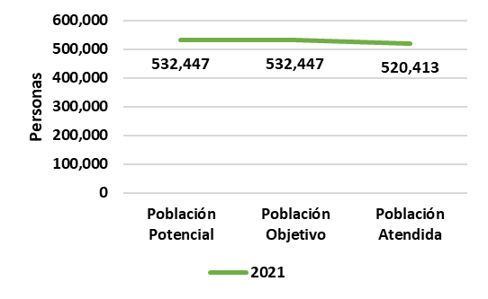
Servicios de Educación Básica e Inicial de Calidad
3
Definición de Población Objetivo
Se atiende a alumnos inscritos en escuelas públicas de educación básica: preescolar, primaria y secundaria, en todos sus servicios así como también los alumnos de educación inicial escolarizada.
Cobertura |  | Indicador de Cobertura | Avance de la Cobertura
Municipios | 18
Mujeres atendidas | 265,142
Hombres atendidos | 255,271
Total personas atendidas | 520,413
Cuantificación de Poblaciones
Unidad de Medida PA | Personas
Valor año (2021)
Población Potencial (PP) | 532,447
Población Objetivo (PO) | 532,447
Población Atendida (PA) | 520,413
Población Atendida / Población Objetivo | 98%
En el ejercicio 2021, se beneficiaron a 520,413 alumnos inscritos en escuelas públicas de educación básica, representando un 51% mujeres y un 49% hombres, además de beneficiar a 22,518 alumnos con alguna discapacidad.
La mayor concentración de cobertura fueron en los municipios de Culiacán, Mazatlán, Ahome y Guasave, en contraste con los municipios de Concordia, San Ignacio, Cosalá y Choix, los cuales, fueron los municipios de menor cobertura.
Además, se detectaron una gran cantidad de alumnos que migraron de escuelas privadas a escuelas públicas. Sin embargo, se observó un incremento en el abandono escolar al no contar con los recursos digitales y servicios de comunicación indispensables para la toma de clases a distancia, lo anterior principalmente en zonas apartadas y en la población de alta marginación.
Cobertura

Slide 4
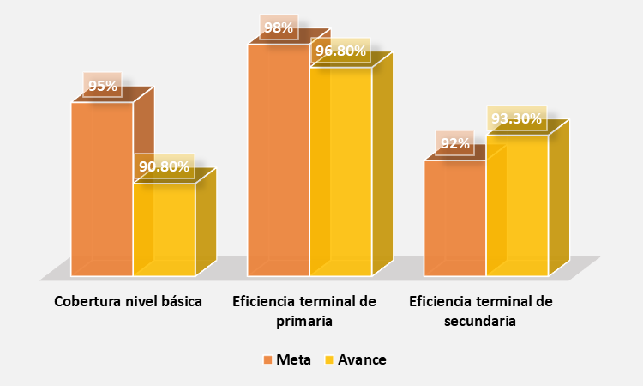
Servicios de Educación Básica e Inicial de Calidad
4
Análisis del Sector
El programa contribuye al indicador sectorial “Elevar la cobertura en educación básica y Elevar la eficiencia terminal de primaria y en secundaria”, mediante una cobertura del 95% a alumnos de nivel básica, mientras en la eficiencia terminal en nivel primaria es del 98% y en nivel secundaria es del 92% en el Escuelas Públicas del Estado de Sinaloa.
En el 2021, se alcanzó el 90.8% de la cobertura en el nivel básica (ciclo escolar 2020-2021), se tuvo un avance del 96.8% en la eficiencia terminal del nivel primaria y en la eficiencia terminal de secundaria se obtuvo un 93.3% de avance.
Sector
Indicador del Sector | Presupuesto del Ejercicio fiscal
Año | Presupuesto aprobado
2019 | $ 4,082,987,646.00
2020 | $ 4,500,994,594.00
2021 | $ 4,310,291,195.00

Slide 5
Servicios de Educación Básica e Inicial de Calidad
5
Análisis de Servicios y Gestión
En el ejercicio fiscal 2021, se lograron atender a 339 zonas escolares de educación básica y con ello, se mantiene el 100% en la atención de las mismas. Además, en 2,683 Escuelas Públicas de Educación Básica de Sinaloa (EPEBS) cuentan con el Sistema de Evaluación Diagnóstica instalado, cumpliendo con un 100% de avance y con la meta establecida, respecto al Sistema de Alerta Temprana (SisAT), 2,683 EPEBS manejan dicho sistema en sus instalaciones.
En materia de los Servicios de Asesoría Académica a la Escuela (SAAE), se obtuvo un avance del 86.60%, es decir, 3,179 EPEBS cuentan con los SAAE, lo anterior, respecto al total de 3,671 EPEBS que existen, aunado a ello, se realizó la instalación de 343 niveles de gestión con el objetivo de medir el avance en la conformación de la estructura operativa para los SAAE.
Con respecto al Programa Escolar de Mejora Continua (PEMC), se implementó dicho programa en 3,771 EPEBS, además de atender 12 gestiones con el objetivo de fortalecer el PEMC; en cuanto a las figuras educativas de las EPEBS, 3,000 figuras se fortalecieron con el PEMC, cabe señalar que 564 docentes con derecho a tutoría, cuentan con un tutor asignado.
A su vez, los Consejos Técnicos Escolares (CTE) se encargaron de diseñar 2,786 Estrategias Globales de Mejora Escolar (EGME), con el objetivo de organizar las actividades de las EPEBS para atender las prioridades educativas del plantel en forma integral, consecuentes con las metas y objetivos establecidos en su Ruta de Mejora Escolar.
Por lo que se refiere a capacitaciones y reuniones, se realizaron 3 capacitaciones a directores y 1 capacitación dirigida a supervisores de educación básica sobre el manejo del Sistema de Evaluación Diagnóstica en EPEBS, en cuanto a las reuniones, se realizaron 3 reuniones con las figuras administrativas para la para la obtención de acuerdos sobre la distribución de libros.
Servicios y Gestión

Slide 6
Servicios de Educación Básica e Inicial de Calidad
6
Fortalezas | Debilidades
Establecer una favorable colaboración con las estructuras organizativas a nivel vertical y horizontal, encaminada a la consecución de los objetivos establecidos. Contar con una buena coordinación entre cada uno de los niveles educativos, mediante el trabajo con las mesas técnicas estatales. Mantener la existencia de múltiples programas presupuestarios que contribuyen al logro de los objetivos y propósitos del programa de educación básica. | Algunas metas de la MIR se establecen con datos esperados, ya que al momento de diseñarla, no se disponía de información estadística oficializada; incluso, ni para los primeros avances de metas. Esta situación prevalece debido a que el año fiscal contiene semestres de dos ciclos escolares distintos (uno de fin y otro de inicio). Los centros de trabajo rinden información hasta el fin del ciclo y, posteriormente, se requiere un tiempo para procesar y generar los indicadores.
Oportunidades | Amenazas
Disponer de personal administrativo y figuras educativas comprometidas para realizar adecuaciones y ajustes conforme lo demanden las circunstancias. | Depender de la voluntad del beneficiario para utilizar o aplicar los servicios ofrecidos, pone en riesgo el cumplimiento de ciertos objetivos. El retraso en la asignación y liberación de los recursos financieros, conlleva a incumplir, en tiempo o en forma las acciones establecidas por parte del programa. La presencia de factores impredecibles y participación de múltiples factores externos fuera del control del programa, atentan con el cumplimiento de las metas fijadas a corto y mediano plazo.
Análisis FODA

Slide 7
Servicios de Educación Básica e Inicial de Calidad
7
Impulsar y fortalecer la intervención del personal administrativo y figuras educativas para ejecutar las funciones que les competen.
Mantener una buena comunicación con las diferentes áreas interinstitucionales e intersectoriales con el propósito de trabajar hacia el cumplimiento de los objetivos en común.
Sugerir a las áreas correspondientes la rendición de información en tiempo y forma, así como la disposición de fuentes de información útil, de los medios de verificación para el sustento de los indicadores manejados.
Diseñar una Matriz de Indicadores para Resultados (MIR), en concordancia a las nuevas modalidades educativas, y alineada a los objetivos estratégicos que se establezcan en el PED.
Recomendaciones
8
En la realización de esta evaluación, se detectaron inconsistencias en la sintaxis y calidad de los indicadores, por lo cual por cual se establece el compromiso de elaborar las herramientas propias de la Metodología del Método Lógico (MML) con el objetivo de diseñar una Matriz de Indicadores para Resultados (MIR), en concordancia a las nuevas modalidades educativas, y alineada a los objetivos estratégicos que se establezcan en el PED.
Con la intención de brindar información lo más completa posible en los valores de metas, se proporcionaron datos actualizados, aunque en algún momento no se disponía de tal información estadística.
Acciones del Programa
en el Ejercicio Fiscal actual

